Slide 1


Ролята на университетите и изследователските организации за интелигентна специализация на регионално равнище
проф. Румен Николов
Ръководител на катедра Компютърни науки и на катедра ЮНЕСКО, УниБИТ

Slide 2
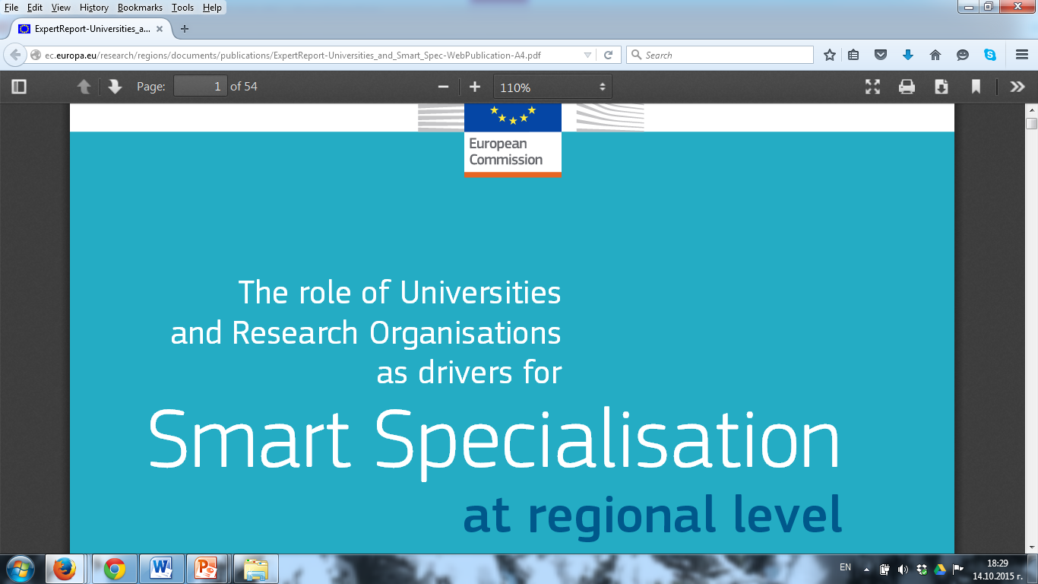
Експертен доклад за ЕК
Експертна група:
Costas Fotakis (Chair)
Magdalene Rosenmöller (Rapporteur)
John Brennan
Liviu Matei
Roumen Nikolov
Caroline Petiot
Jaana Puukka
http://ec.europa.eu/research/regions/documents/publications/ExpertReport-Universities_and_Smart_Spec-WebPublication-A4.pdf

Slide 3
Съдържание и контекст
1. Introduction ........................................................................................... 6
1.1. The Need for a New Approach ...........................................................................6
1.2. Setting the Scene..............................................................................................6
1.3. Expert Group ....................................................................................................7
1.4. Working Methods ..............................................................................................8
2. Background and Context ........................................................................ 9
2.1. Understanding Smart Specialisation and RIS3 ...................................................9
2.2. The European Policy Context .............................................................................9
2.3. The Economic Context .....................................................................................11
2.4. RIS3 Challenges ..............................................................................................12
2.5. Features of HEIs and ROs relevant to Regional Engagement ............................13
3. The Role of HEIs & ROs in the Innovation Chain .................................. 18
3.1. Types of Innovation and the Innovation Chain .................................................18
3.2. The Innovation Chain and ‘Death Valley’ ..........................................................19
3.3. Technology Readiness Levels & Innovation Indicators ......................................20
3.4. Synergies with other EU Initiatives ..................................................................20
3.5. European Research Infrastructures (RIs) in RIS3 ............................................. 21
3.6. EU Initiatives for Capacity Building .................................................................. 22
3.7. ICTs and the New Digital Information Environment ..........................................24
4. Opportunities & Challenges for Universities & ROs in RIS3. ................. 29
4.1. Clusters & Technology Platforms .....................................................................29
4.2. Linking Regional, Inter-regional, National and Global Interactions ....................29
4.3. Smart Schemes for RIS3 .................................................................................30
4.4. Constraints and Opportunities for HEIs and RO in RIS3 ....................................32
4.5. Characteristics of potentially successful HEIs and ROs in RIS3 .........................37
5. Conclusions, Recommandations and pointers . Error! Bookmark not defined.
5.1. Conclusions .....................................................................................................40
5.2. Recommendations and Pointers for the European Commission .........................42
5.3. Recommendations and Pointers for the Central Government level ....................43
5.4. Recommendations and Pointers for the Regional Level .....................................44
5.5. Recommendations and Pointers for HEIs and ROs ............................................45
Annex I List of Recognised European Technology Platforms (ETPS) ................. 46
Annex II Abbreviations Used .............................................................................. 47
Annex III References ........................................................................................... 48

Slide 4
Характеристики на университети/институти в контекста на RIS3

Slide 5
Ключови препоръки
Засилване на механизмите за сътрудничество между академични организации, индустрия, публични организации и гражданите
Интегриране на академични организации в процеса на правене на политика, вкл. в разработката на RIS3.
Създаване на стимули за академичните организации да се кооперират с индустрията
Стимулиране на частни инвестиции в R&I дейности за RIS3
Засилване на институционалната автономия на академичните организации , включително – финансова
Осигуряване на гъвкавост и стимули за академичните организации за да решават проблеми, свързани с регионалното развитие
Стимулиране на ефективното използване на ИКТ (дигитална наука, дигитално образование, дигитална администрация, отворени иновации, дигитално предприемачество) на всички равнища: ЕС, национално, регионално, институционално, в контекста на RIS3.

Slide 6
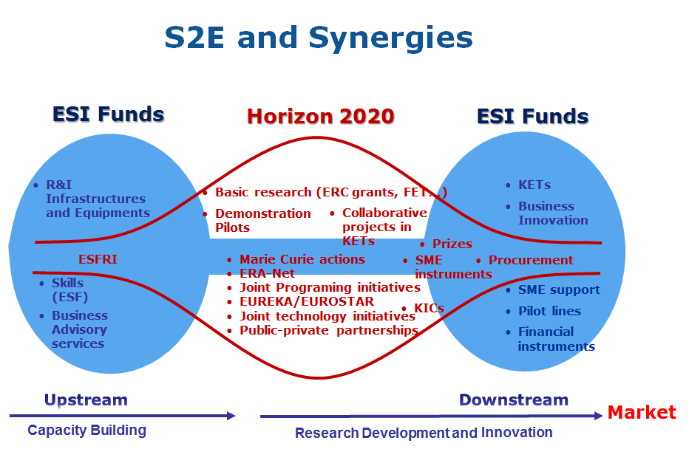
„Стълбица към съвършенството“
СИНЕРГИЯ НА ВСИЧКИ ПУБЛИЧНИ СРЕДСТВА контекста на RIS3

Slide 7
Устойчиво регионално развитие и Интелигентен растеж
ИКТ И Модел на петорната спирала (Quintuple Helix)
knowledge
know-how
Circulation of knowledge
Government
Political System
know-how
Knowledge creation
knowledge
Political capital
knowledge
University
Education System
Industry
Economic System
innovation
Knowledge creation
Knowledge creation
know-how
Human capital
innovation
Economical capital
innovation
RIS3 Sofia
Sustainable Development
knowledge
innovation
knowledge
Social System
innovation
Civil Society
Nature
Natural Environment System
know-how
Knowledge creation
Knowledge creation
know-how
Information and social capital
Natural capital
Circulation of knowledge

Slide 8
Технологични паркове, клъстъри...
„The development of “locally-based” Techno-parks, including thematic clusters and networks having in their centre high quality HEIs and ROs, as well as financial (private and/or public) and other supporting agencies may provide the most conducive environment for RIS3. Clusters are particularly successful for knowledge spill overs when HEIs, ROs and innovative companies are geographically concentrated.“

Slide 9
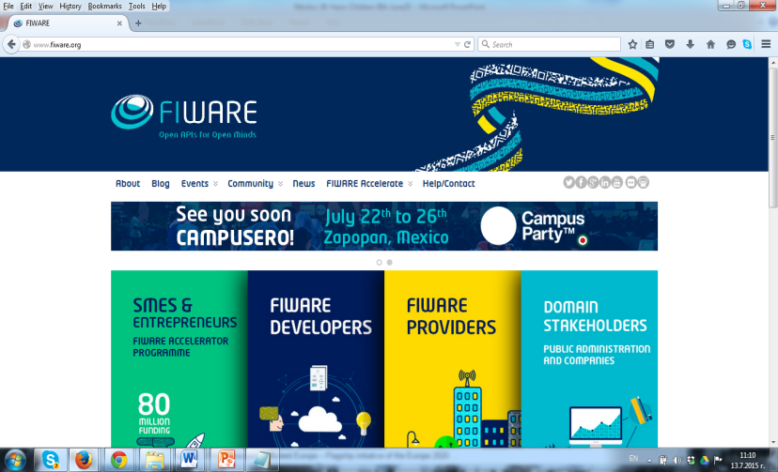
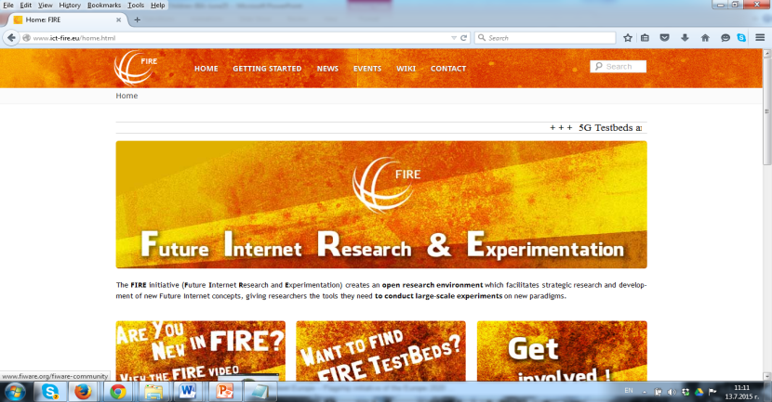
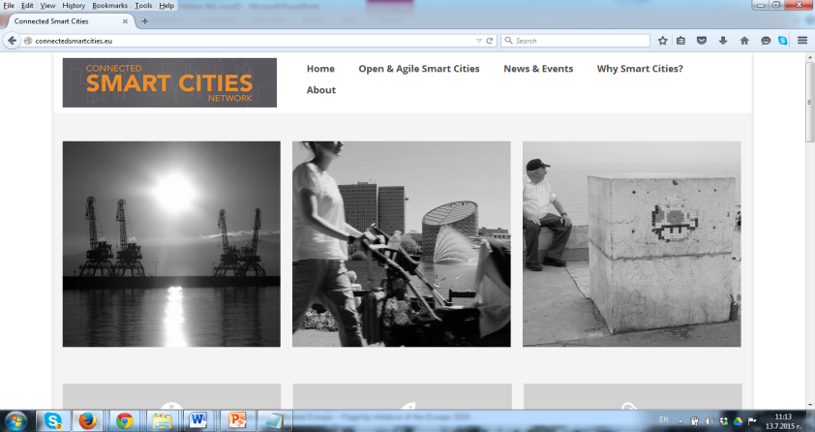
ЕВРОПЕЙСКИ КОНТЕКСТ
ИНИЦИАТИВИ, ИЗСЛЕДВАНИЯ
Електронни инфраструктури
Партньорства (вкл. ПЧП): „Бъдещия интернет“, Интелигентни градове“, енергетика, транспорт, здравеопазване, сигурност, и др.
Дигитално предприемачество, Живи лаборатории, дигитални иновационни инфраструктури;
Х2020 (интегрирано във всички приоритети и програми);
Науката за уеб (Web Science, Prof. Sir Tim Berners-Lee и др.)

Slide 10
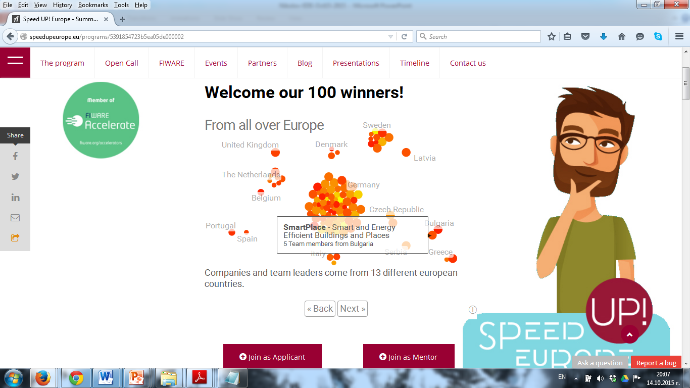
Start-up: SmartPlace - Smart and Energy Efficient Buildings and Places

Slide 11




Доц. д-р М. Любенова, Доц. д-р Камен Спасов,
Доц. д-р Юри Павлов, Доц. д-р Александър Шикаланов

Slide 12


SP-PAM Приложение, версия 2 http://sppam.e-ecology.org/results
1. за бърза оценка на състоянието на горски екосистеми
2. за оценка на риска
3. за управленски решения относно горския фонд

Slide 13

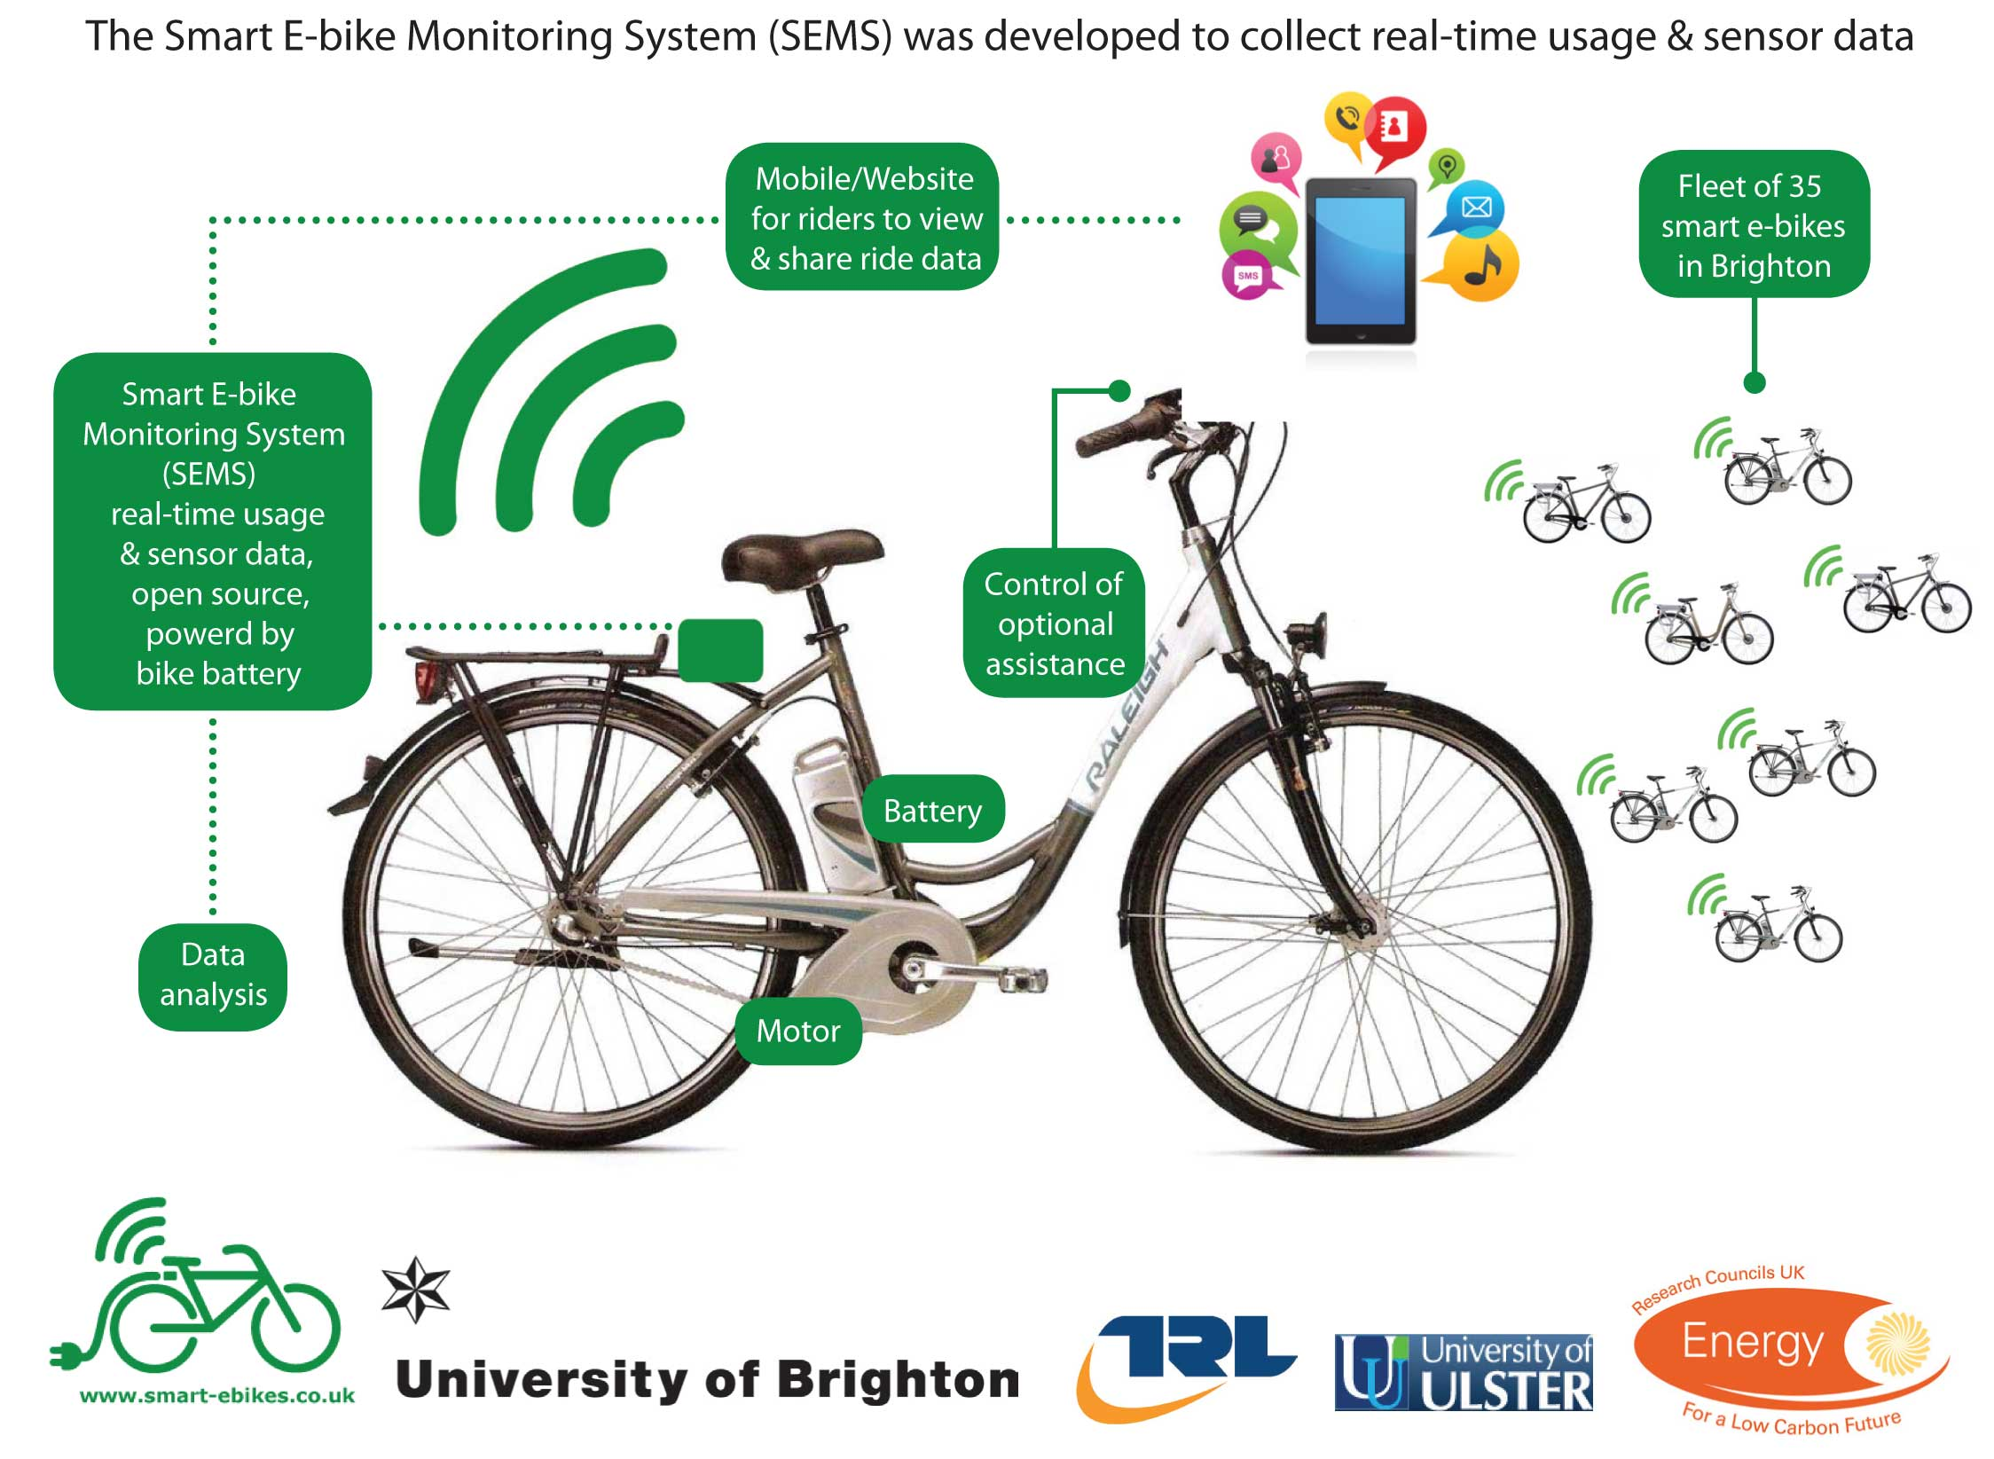
ПРИМЕР 3
VeloCity
Мобилен/Web сайт, на който колоездачът може да вижда и споделя данни за пътуването (индикаторeн панел)
ЦЕЛ: Да се разработи модел и опитен образец на интелигентен велосипед и система за управление на интелигентни велосипеди, основана на технологиите на бъдещия интернет
Платформа за мониторинг и управление в реално време на потребителски и сензорни данни
Соларен панел
Приемник/ предавател за радиовръзка
Пулт за управление
Батерия
Анализ на данни
ППппп
Система за управление на интелигентни велосипеди
Проект № 7ИФ-02-45/01.08.2014

Slide 14
БЛАГОДАРЯ ЗА ВНИМАНИЕТО!

